Slide 1


Présentation projet C++ :
Smart Transport

Slide 2
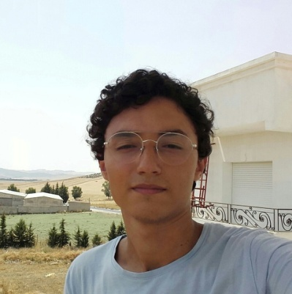


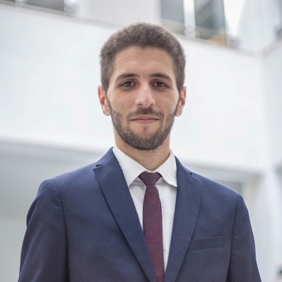


L’EQUIPE
Yacine Ben Abdallah
Melik Abid
Zied Razouane
Med Aziz Amdouni
Wassim Ben Fraj
Ahmed Debbech

Slide 3





Annexe
Introduction
Objectifs du projet
Fonctionnalités
de l’application
Modules
et Fonctions
Conclusion

Slide 4

Objectifs
de
l’application

Slide 5
1. Gérer le plan du réseau
de transport
2. Gérer les moyens de transport
3. Gérer les horaires des différents moyens de transport
4. Système de réservations
5. Fidélisation des clients

Slide 6
Fonctionnalités
De
l’application

Slide 7
Notre Application permet de gérer :
Des abonnés et de leur fidélité
Des employés
Des parking
Des réseaux et des lignes
Des réservations
Des bus

Slide 8
Modules et Fonctions

Slide 9
Yacine Ben Abdallah
Gestion des Employés
Employés
Présence
Identifiant | Nom | Prénom | Département | Salaire
RH11586 | Ben Mohamed | Bilel | RH | 1300Dt
FN33566 | Fakhfekh | Samira | Financier | 2000Dt
GC89458 | Darbouka | Fathi | Guichet | 800Dt
RH13543 | Ben Mohamed | Soumaya | RH | 1350Dt
Identifiant | Heure d’entrée | Heure de sortie | Jour Validé
RH11586 | 08:02 | 17:05
FN33566 | 09:15 | 17:10
GC89458 | 09:00 | 18:05
RH13543 | 08:30 | 16h05
Non Validé Validé

Slide 10
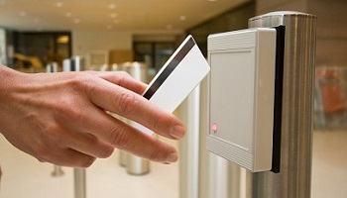
La partie smart pour la Gestion des employés
Création d’un système de « Badgeage » pour les employés, ainsi faciliter le suivi de la présence de chaque membre de la société.
Ce système permet au département financier
de régler le salaire mensuel de chaque employé.
Il permet aussi au département Ressources Humaines
de faire le « Tracking » et ainsi prendre les décisions nécessaires dans le cas ou l’employé n’est pas sérieux et ponctuel.

Slide 11
Ahmed Debbech
Gestion des Abonnés et des Abonnements
Cette partie du logiciel gère toutes les données des abonnés,
elle permet d’effectuer plusieurs traitements sur les abonnés
( ajouter, supprimer, modifier) par un agent de la société.
Chaque abonné est caractérisé par un abonnement qui nous informe de sa date d’expiration , ses points et ses bonus.

Slide 12
Mohamed Aziz Amdouni
Gestion des réservations
Cette partie du logiciel gère toutes les réservations des clients,
Nos clients sont nos partenaires ou n’importe qu’elle société qui demande nos services.
Cette fonction permet d’ajouter, de modifier et de supprimer des réservations.
Chaque réservation est caractérisé par une référence
(ID, destination, horaires) qui correspond a chaque client.
La partie smart :
Un écran qui contient les informations nécessaires sur la destination, l’horaire, les bus disponibles pour chaque destination.

Slide 13
Melik Abid
Gestion des réseaux et des lignes
(Horaires / Lignes)
Base de données : horaires et ligne
Horaire : heure d’arrivée, heure de départ
Lignes : type de ligne, numéro de la ligne
Type de ligne : entre les villes, entre zones, privé
**Cette partie contient les données d’horaires pour
Que le voyageur soit à l’heure et ne trouve pas un fil d’attente à propos les lignes pour que les choses soient plus faciles pour la société.**
Partie smart : un écran qui contient beaucoup de pages chaque page contient le numéro de ligne et quelques avantages de la place et le nombre de minute pour que la bus arrive .

Slide 14
Zied
Razouane
Gestion de Parking
Ce module permet de gérer :
Gérer les places :
Automatisation de la barrière selon des conditions.
Gérer les poubelles :
Une alerte s’affiche lorsque la poubelle est pleine.
Gérer la lumière :
La lumière sera allumée et atteinte automatiquement.

Slide 15

MERCI Pour Votre Attention
Avez-vous des questions ?

